Slide 1

哈夫曼编码/译码器
课堂展示
计算1803 李瑞阳

Slide 2
目录
wps.cn/moban
程序介绍
数据结构
功能实现
使用须知
测试结果
哈夫曼编码/译码器

Slide 3
程序介绍
wps.cn/moban
哈夫曼树
  一般来说，用n（n>0）个带权值的叶子来构造二叉树，限定二叉树中除了这n个叶子外只能出现度为2的结点。那么符合这样条件的二叉树往往可构造出许多颗，其中带权路径长度最小的二叉树就称为哈夫曼树或最优二叉树。
哈夫曼编码
  哈夫曼编码是根据哈夫曼树构造的二进制编码，用于（网络）通信中，它作为一种最常用无损压缩的编码办法，在数据压缩程序中具有非常重要的应用。
译码
  将哈夫曼编码转化为正常文本。
哈夫曼编码/译码器

Slide 4
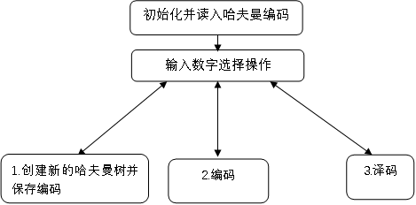
程序介绍
哈夫曼编码译码器可用于处理已经给定字符的哈夫曼编码和由这些字符组成的文本或者对已经编码的文本进行译码的程序。为了方便输入，因此采用文件处理的方式进行输入和输出操作。
哈夫曼编码/译码器

Slide 5
数据结构
哈夫曼树的创建算法
  假设有n个权值，则构造出的哈夫曼树有n个叶子结点。 n个权值分别设为 w1、w2、…、wn，哈夫曼树的构造规则为：
  将w1、w2、…，wn看成是有n 棵树的森林(每棵树仅有一个结点)；
  在森林中选出根结点的权值最小的两棵树进行合并，作为一棵新树的左、右子树，且新树的根结点权值为其左、右子树根结点权值之和；
  从森林中删除选取的两棵树，并将新树加入森林；
  重复(02)、(03)步，直到森林中只剩一棵树为止，该树即为所求得的哈夫曼树。
哈夫曼编码/译码器

Slide 6
数据结构
哈夫曼树的创建算法
  从哈夫曼树的创建过程可知，每次都需要选择两颗根结点值最小的子树构建一颗新的子树，每个结点需要储存结点值、左孩子位置。右孩子位置、父结点位置。又因为只要叶子结点的个数给定，哈夫曼树的总结点数是确定的，所以哈夫曼树的储存结构可用结构体数组实现的静态三叉链表。
哈夫曼编码/译码器

Slide 7
数据结构
哈夫曼树的类型定义
  #define MAX 100
  #define M 100
  typedef struct huffman
  {
  char data[MAX]; /*数据域*/
  float weight; /*权重*/
  int parent; /*父节点*/
  int rchild; /*左子树*/
  int lchild; /*右子树*/
  }huffman; /*哈夫曼结点*/
  typedef huffman HufTree[M + 1];/*静态三叉链表储存哈夫曼树*/
  typedef char **HufCode; /*动态分配指针数组储存哈夫曼编码*/
哈夫曼编码/译码器

Slide 8
功能实现
哈夫曼树的构建函数（一）
  void createHufTree(HufTree t, int n)
  {
  int s1, s2, i, j;
  for (i = 1; i < 2 * n; i++)
  {
  if (i >= 1 && i <= n)//若为要创建的字符
  {
  t[i].data=fgetc(IN); //从文件中读取一个字符给data
  fscanf(IN, "%f\n", &t[i].weight);
  }
  else t[i].weight = 0;//否则权重为0
  t[i].parent = 0;//父节点为0
  t[i].lchild = 0;//左子树为0
  t[i].rchild = 0;//右子树为0
  } /*初始化*/
哈夫曼编码/译码器

Slide 9
功能实现
哈夫曼树的构建函数（二）
  for (i = n + 1; i < 2 * n; i++)
  {
  select(t, &s1, &s2, i);
  /*选择权重最小的两个为s1,s2*/
  t[i].weight = t[s1].weight + t[s2].weight;
  /*将权重加和并赋给父节点的权重*/
  t[i].lchild = s1; /*将s1赋给父节点的左孩子*/
  t[i].rchild = s2; /*将s2赋给父节点的右孩子*/
  t[s1].parent = i; /*将s1的父节点赋值*/
  t[s2].parent = i; /*将s2的父节点赋值*/
  }
  }
哈夫曼编码/译码器

Slide 10
功能实现
select函数
  void select(HufTree t, int *s1, int *s2, int n)
  { int i, j; float min;
  for (i = 1, min = pow(2, 30); i < n; i++)
  /*初始化min为float的最大值*/
  { if (t[i].weight < min&&t[i].parent == 0)
  /*找到权重最小且没有根的第一个叶子节点（父节点为0）*/
  { min = t[i].weight;
  (*s1) = i;}}//将找到的结点赋值给s1
  for (i = 1, min = pow(2, 30); i < n; i++)
  /*找到权重最小且没有根的第二个叶子节点（父节点为0,且不同于第一个）*/
  { if (t[i].weight < min&&t[i].parent == 0 && i != (*s1))
  { min = t[i].weight;
  (*s2) = i;}//将找到的结点赋值给s2
  }
  }
哈夫曼编码/译码器

Slide 11
功能实现
编码哈夫曼对照表函数
  void huf_code(HufCode *hcd, HufTree t, int n)
  { char *cd; int i, start, c, f;
  (*hcd) = (HufCode)malloc((n + 1) * sizeof(char*));
  cd = (char*)malloc(n * sizeof(char));
  for (i = 1; i <= n; i++)
  { cd[n - 1] = '\0’; /*最后一位为\0使字符串有意义*/
  start = n - 1; /*倒序输入*/ c = i; /*从第一个字符开始检索检索*/
  f = t[c].parent; /*找到该字符的父节点*/
  while (f)
  { if (t[f].lchild == c)cd[--start] = '0'; /*左孩子为0*/
  else cd[--start] = '1'; /*右孩子为1*/
  c = f; f = t[f].parent;} //向上追溯父节点
  (*hcd)[i] = (char*)malloc((n - start) * sizeof(char)); /*为hcd的成员申请空间*/
  strcpy((*hcd)[i], &cd[start]); /*将完成的编码存入hcd中*/}
  }
哈夫曼编码/译码器

Slide 12
功能实现
编码功能
  void encipher (int num)
  { char ch;char temp[2];int j , r=0;IN = fopen("待编码.txt", "r");
  while((ch=getc(IN))!=EOF) /*从文件中读取一个字符放入ch中*/
  { temp[0] = ch; /*将ch中的值赋给temp的末尾*/
  temp[1] = '\0'; /*将temp最后一位赋值为\0使字符串有意义*/
  for (j = 0; j<num; j++)
  { if (strcmp(huf[j][0], temp) == 0)
  /*若huf中储存的字符与temp中字符相同，则输出对应的哈夫曼码*/
  { printf("%s", huf[j][1]); /*将结果显示在屏幕上*/
  fprintf(OUT, "%s", huf[j][1]); /*将结果储存在文件中*/
  break;}
  }
  }
  printf("\n编码完成的序列同时储存在“编码完成.txt”中\n");
  }
哈夫曼编码/译码器

Slide 13
功能实现
译码功能
  void decipher (int num)
  { char ch;
  char temp[M / 2];int j, r = 0;IN = fopen("待译码.txt", "r");
  while ((ch = getc(IN)) != EOF) /*从文件中读取一个字符放入ch中*/
  { temp[r++] = ch; /*将ch中的值赋给temp的末尾*/
  temp[r] = '\0'; /*将temp最后一位赋值为\0使字符串有意义*/
  for (j = 0; j < num; j++)
  { if (strcmp(huf[j][1], temp) == 0)
  /*若huf中储存的哈夫曼码与temp中哈夫曼码相同，则输出对应的字符*/
  { printf("%s", huf[j][0]); /*将结果显示在屏幕上*/
  fprintf(OUT, "%s", huf[j][0]); /*将结果储存在文件中*/
  r = 0; initchar(temp); /*输出完毕初始化temp数组*/
  break;}
  }
  }
  printf("\n译码完成的序列同时储存在“译码完成.txt”中\n");
  }
哈夫曼编码/译码器

Slide 14
功能实现
读取已储存的哈夫曼码对照表
  IN = fopen("哈夫曼编码.txt", "r");
  for (i = 0; i < M / 2; i++)
  {
  if ((huf[i][0][0] = fgetc(IN)) == EOF) break;
  else huf[i][0][1] = '\0';
  fgetc(IN);
  if(fscanf(IN,"%s", huf[i][1])==EOF) break;
  printf("%s:%s\n", huf[i][0], huf[i][1]);
  n++;
  if(fgetc(IN)==EOF) break;
  }
  fclose(IN);
哈夫曼编码/译码器

Slide 15

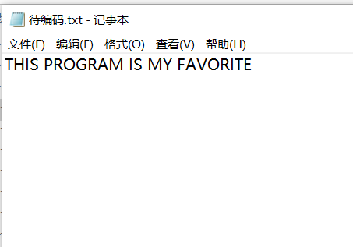
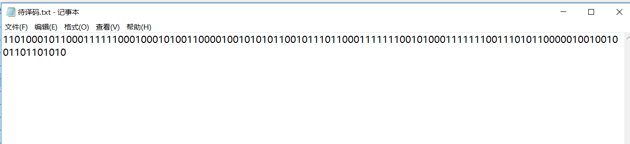
测试结果
三个输入文件
哈夫曼编码/译码器

Slide 16
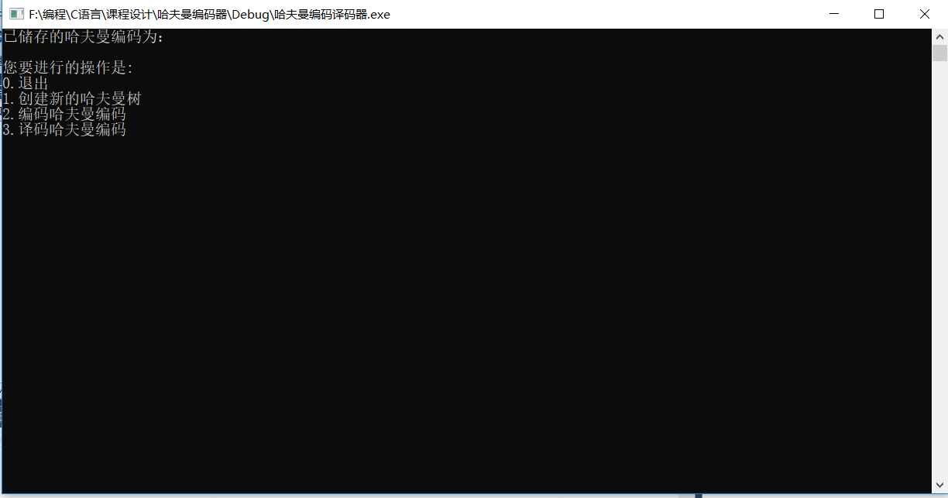
测试结果
初始界面
哈夫曼编码/译码器

Slide 17
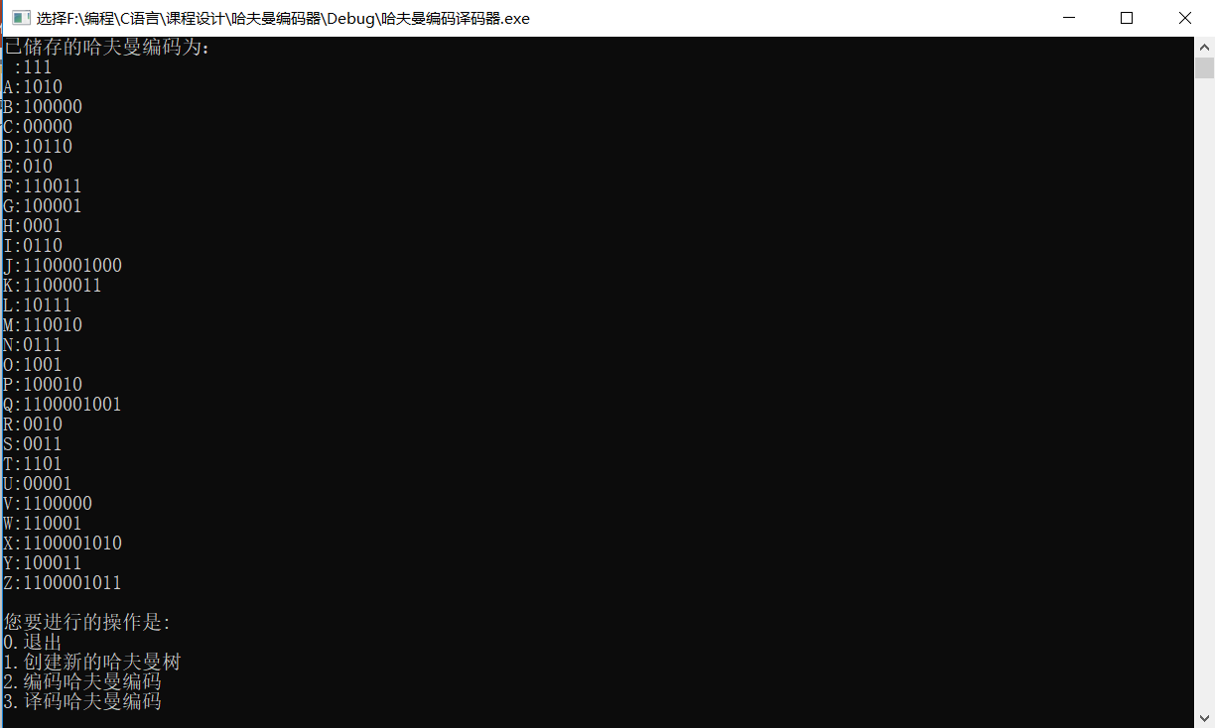
测试结果
进行第一步操作后
哈夫曼编码/译码器

Slide 18
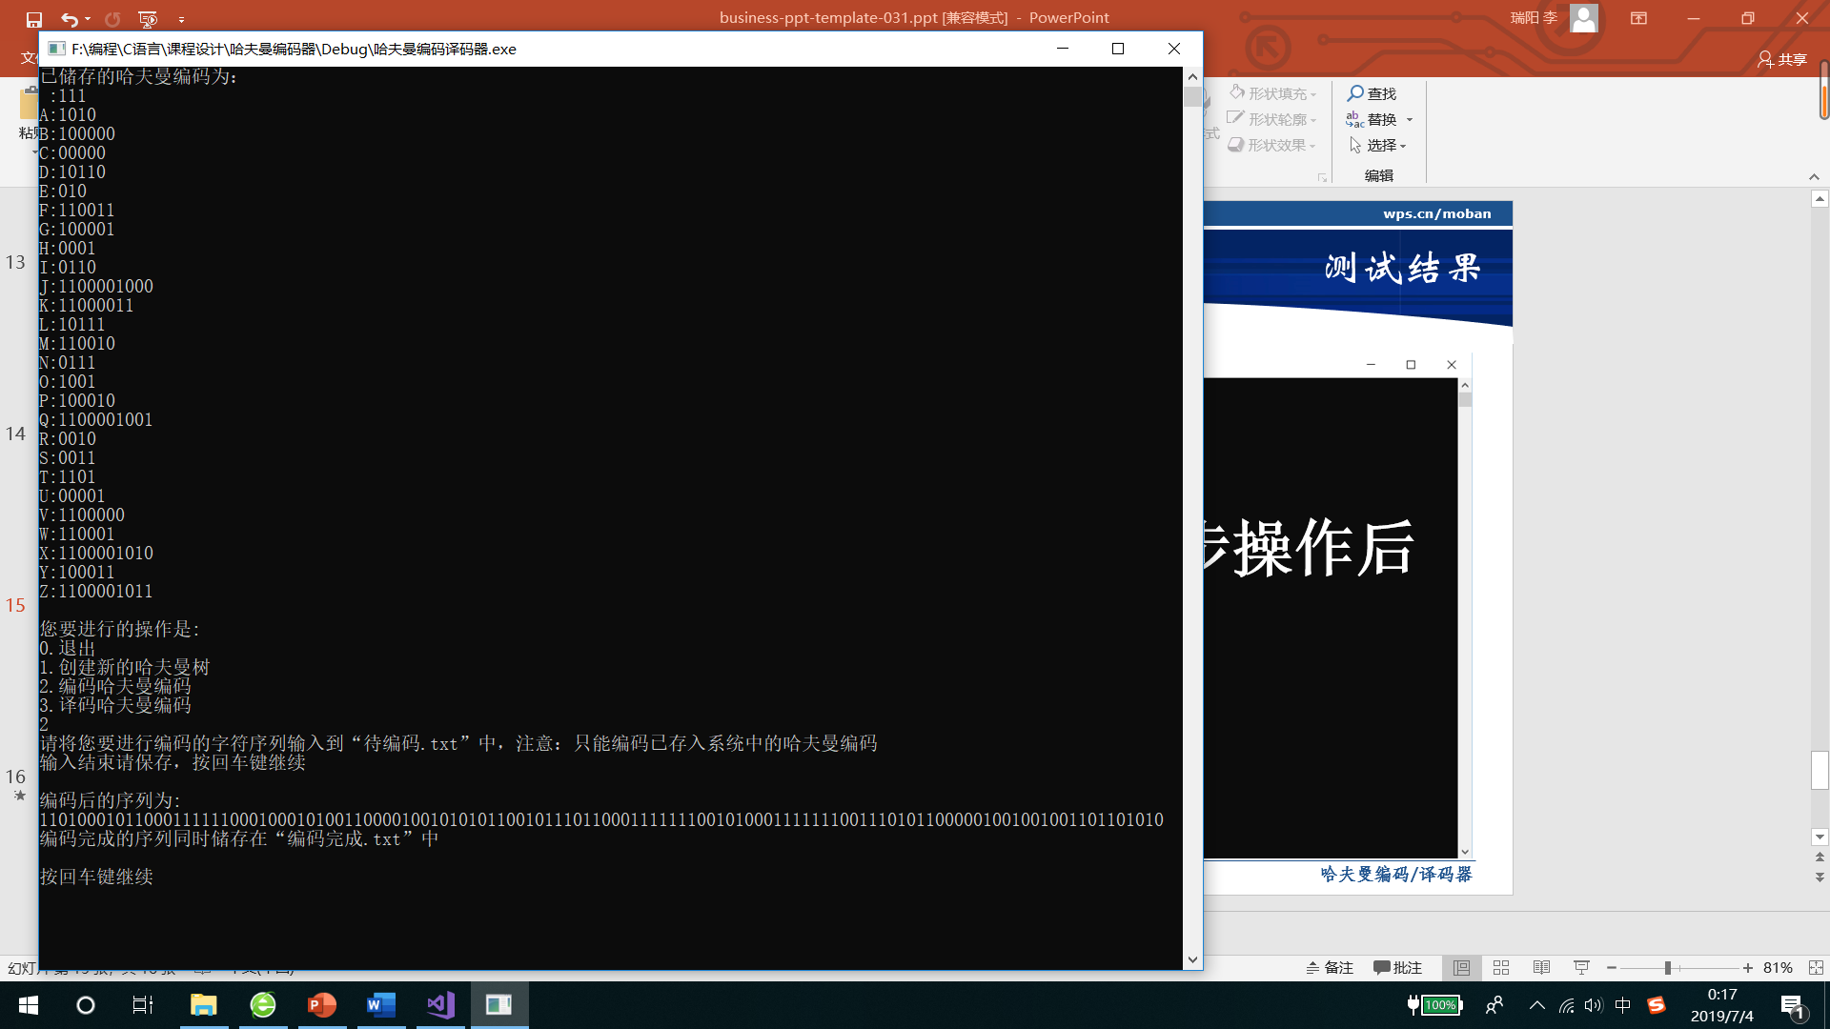
测试结果
进行第二步操作后
进行第一步操作后
哈夫曼编码/译码器

Slide 19
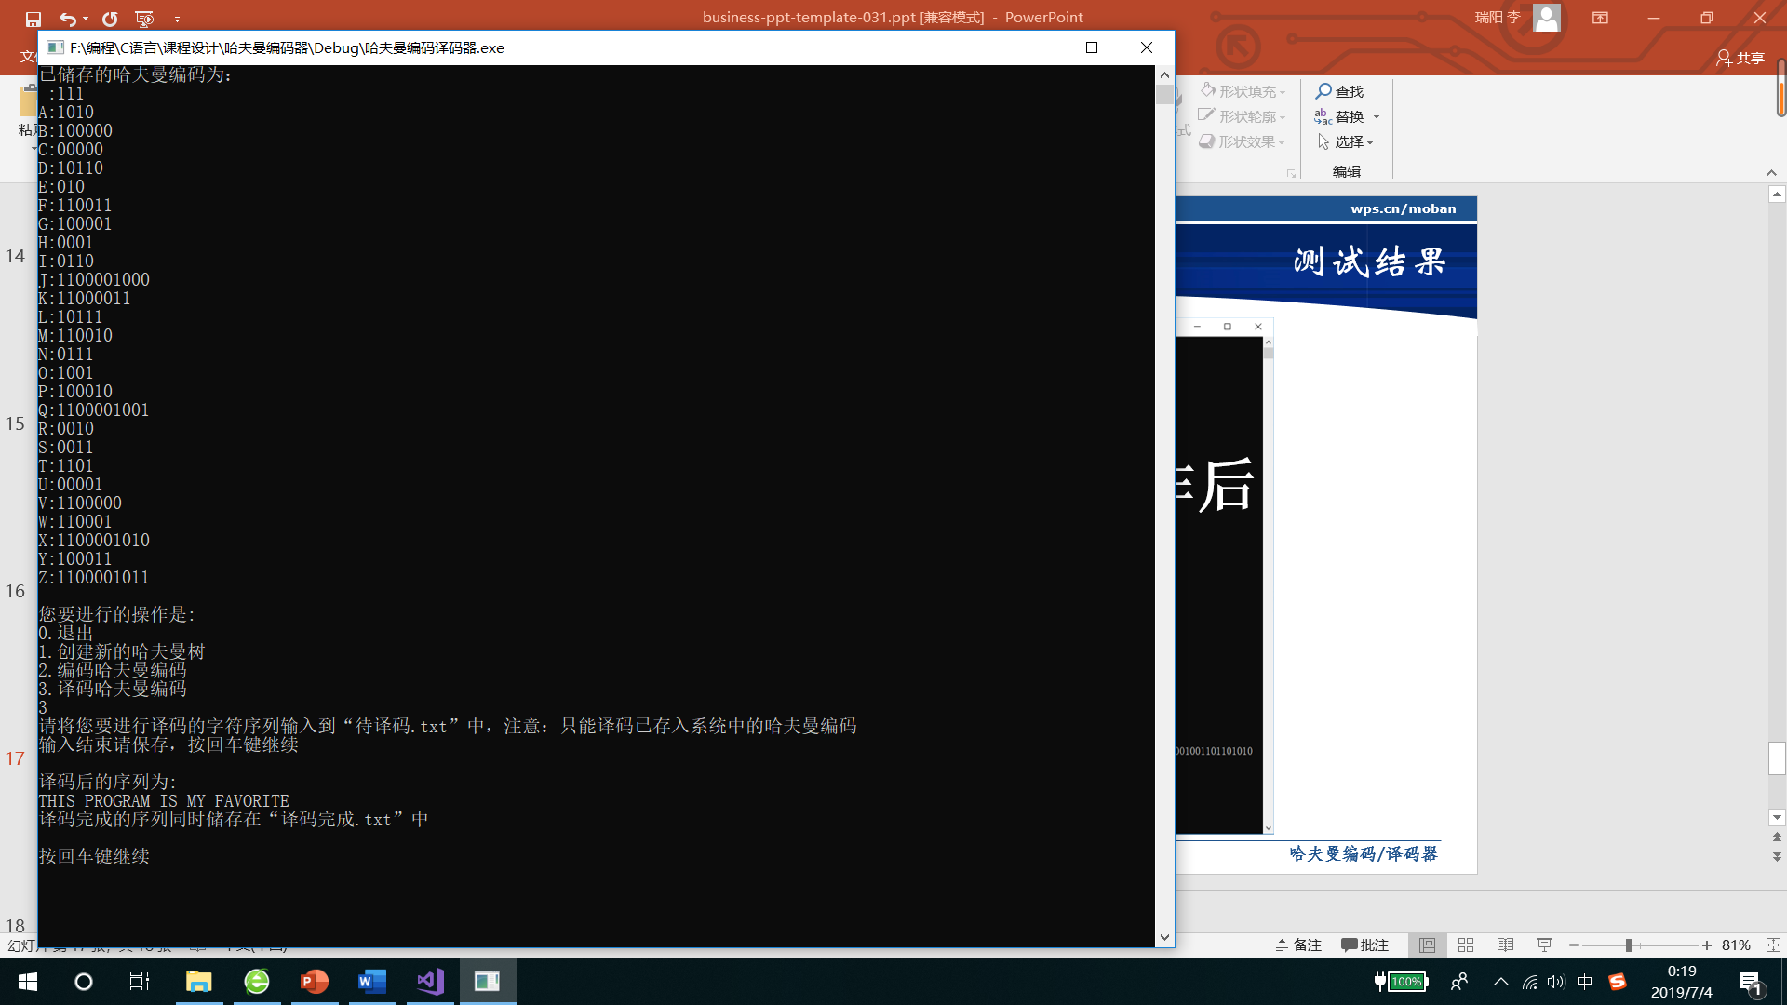
测试结果
进行第三部操作后
进行第二步操作后
进行第一步操作后
哈夫曼编码/译码器

Slide 20
使用须知
使用须知：
  1.请勿输错数据，如有输错，程序会停止运行，请关闭后重新打开。
  2.程序能接受编码的字符为单字符，包括空格但不包括回车。
  3.本程序的运行环境为windows操作系统，执行文件为：哈夫曼编码译码器.exe。
  4.进入程序后提示的已储存的哈夫曼编码为上次使用后储存的哈夫曼编码。
  5.在使用时需要输入的字符和权重，需要编码和译码的文段均根据程序提示在文件中使用。
  6.在文本文件中输入输入结束后请关闭文本文件并保存。
  7.输出结果在屏幕中会显示，或者根据程序提示在文本文件中找到。
进行第三部操作后
进行第二步操作后
进行第一步操作后
哈夫曼编码/译码器

Slide 21
wps.cn/moban
Thank You !
哈夫曼编码/译码器

